Slide 1

Vincent LANGLOIS
Titre du poste
Profil
Décrivez en quelques lignes vos compétences clés pour le poste et vos objectifs de carrière. Vous pouvez les mettre en forme à l’aide de puces ou les laisser sous forme de texte plein. Cet espace peut servir de début d’introduction à votre lettre de motivation soyez précis, imaginatif et mettez en valeur votre potentiel professionnel.
Expérience Professionnelle
Contact
Paris, France 2010-2012
Poste ▪ Nom de la société
Décrivez ici les fonctions que vous avez occupées. Décrivez également vos missions, le nombre de personnes que vous avez encadré et si vous le pouvez essayé d’inscrire les résultats que vous avez obtenus, n’hésitez pas à les quantifier.
Paris, France 2010-2012
Poste ▪ Nom de la société
Décrivez ici les fonctions que vous avez occupées. Décrivez également vos missions, le nombre de personnes que vous avez encadré et si vous le pouvez essayé d’inscrire les résultats que vous avez obtenus, n’hésitez pas à les quantifier.
Paris, France 2010-2012
Poste ▪ Nom de la société
Décrivez ici les fonctions que vous avez occupées. Décrivez également vos missions, le nombre de personnes que vous avez encadré et si vous le pouvez essayé d’inscrire les résultats que vous avez obtenus, n’hésitez pas à les quantifier.
Paris, France 2010-2012
Poste ▪ Nom de la société
Décrivez ici les fonctions que vous avez occupées. Décrivez également vos missions, le nombre de personnes que vous avez encadré et si vous le pouvez essayé d’inscrire les résultats que vous avez obtenus, n’hésitez pas à les quantifier.
Paris, France 2010-2012
Poste ▪ Nom de la société
Décrivez ici les fonctions que vous avez occupées. Décrivez également vos missions, le nombre de personnes que vous avez encadré et si vous le pouvez essayé d’inscrire les résultats que vous avez obtenus, n’hésitez pas à les quantifier.
Adresse :
17 rue de la Réussite
75012 Paris
Tél. :
01 02 03 04 05
06 01 02 03 04
Web :
Twitter.com/VN
Facebook.com/VN
Mail :
mail@mail.com
Compétences
Informatique
Photoshop CS
PHP MySQL
Adwords
Ruby On Rail
Analytics Omniture

Slide 2
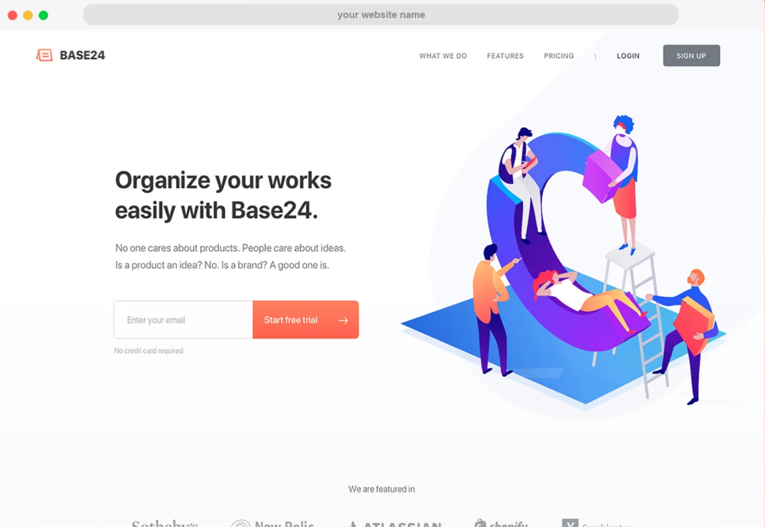
Formation
Personnalité
DIPLOME UNIVERSITE
Décrivez en une ligne les objectifs et les spécialités de cette formation.
DIPLOME UNIVERSITE
Décrivez en une ligne les objectifs et les spécialités de cette formation.
DIPLOME UNIVERSITE
Décrivez en une ligne les objectifs et les spécialités de cette formation.
Curieux
Inventif
Sens du contact
Langues
Anglais
Allemand
Italien
Références
Martin Legen – Directeur Marketing
Société ABCD – Paris
Tel : 01 02 03 04 05 – Mail : martin@abcd.com
Martin Legen – Directeur Marketing
Société ABCD – Paris
Tel : 01 02 03 04 05 – Mail : martin@abcd.com
Martin Legen – Directeur Marketing
Société ABCD – Paris
Tel : 01 02 03 04 05 – Mail : martin@abcd.com
Hobbies
Cinema
Football
Lecture
Portfolio

Slide 3
Cher candidat,
Merci d'avoir téléchargé ce modèle depuis notre site Web. Nous espérons que cela vous aidera à créer votre CV. Prenez le temps de rédiger votre CV avec soin, car il décrit votre parcours professionnel et votre personnalité.
N'oubliez pas qu'une bonne candidature est une candidature personnalisée ! Si vous avez besoin d'autres modèles de CV, n’hésitez pas à retourner sur notre site Web: HTTPS://WWW.EXEMPLEDECV.COM
---
Copyright EXEMPLEDECV.COM
Les contenus publiés sur notre site (modèles de CV, modèles de lettres, articles, etc.) sont la propriété de EXEMPLEDECV.com
O Leur utilisation est limitée à un usage strictement personnel.
X Il est interdit de les diffuser, de les publier ou de les redistribuer sans notre accord.
X Il est également interdit de donner accès au lien de téléchargement ou au lien d'édition.
Contenu présenté dans 180 pays devant un huissier de justice. Reproduction strictement interdite, même partielle. Limité à un usage strictement personnel.
---
Les modèles disponibles sur notre site Web sont fournis «tels quels» et sans garantie.

